Slide 1
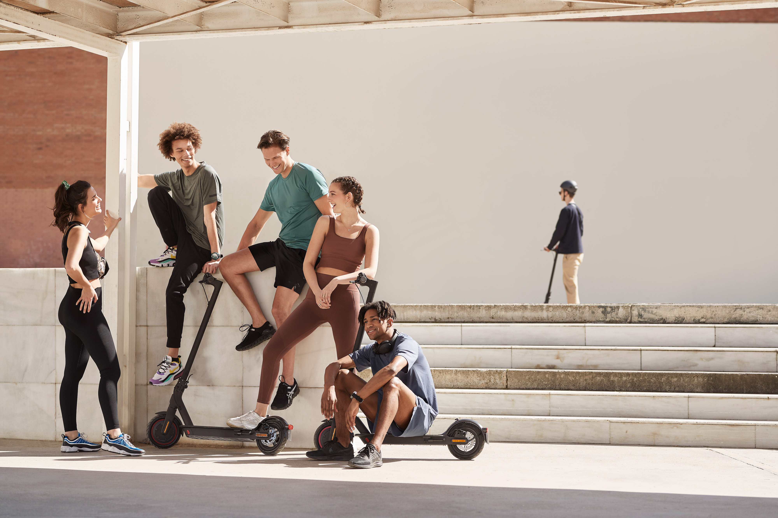


SMeS: Secure Mobiliy in eScooters
Mixed Trials Description
Jessica Leoni, Mara Tanelli
Silvia Carla Strada, Sergio Savaresi

Slide 2
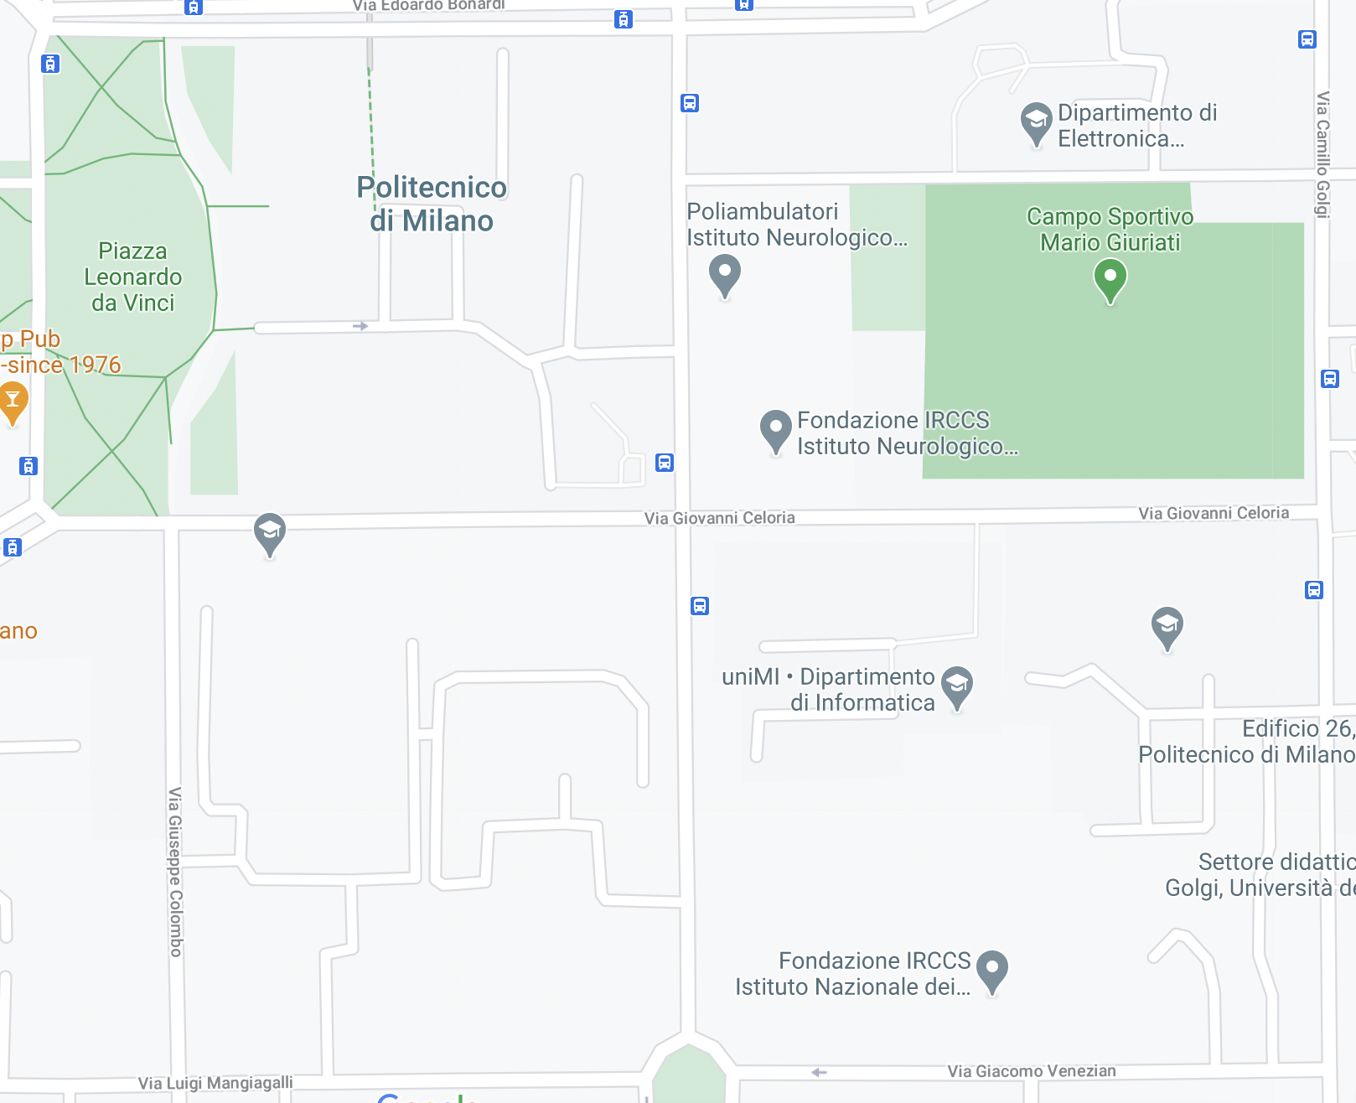

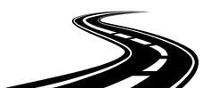





Jessica_Alberto_Jessica_Trial
First, a single light driver crosses asphalt, gravel and grass
The driver experience level was very confident
Then, a new driver boards, and the previous become
a second passenger
It follows that, in
the second squared track the onboard mass is high
Notes:
Jessica (35kg) è partita da sola all’altezza della bandierina gialla, percorrendo il percorso nel senso indicato dalla freccia. Si è fermata all’altezza dell’icona con le due persone, dove è diventata un secondo passeggero e la guida è stata presa da Alberto (73kg). Insieme hanno completato il giro fino a tornare al punto di partenza (bandierina).
Quindi partiamo con un singolo guidatore molto leggero, per poi aumentare la massa a molto pesante (108kg) e due passeggeri fino al termine della prova

Slide 3

GabrieleAlberto_Jessica_166
The test was conducted on the asphalt.
The driving style was moderate when two drivers are onboard.
Two passengers start onboard. In piazza Leonardo, one goes down.
At the following cross, another passenger comes onobard, lighter than the previous.
Notes:
All’altezza dela bandierina partono due passeggeri: Alberto (73kg) alla guida e Gabriele (93kg) come secondo passeggero.
Alberto prosegue da solo fino all’icona con due passeggeri. Lì sale Jessica (35kg) ed insieme finiscono il tragitto (quindi con a bordo 108kg).
Nel primo tratto rosso abbiamo quindi a bordo 166kg. Ne abbiamo 73 nel tratto verde (solo Alberto) e poi 108 dall’icona con I due omini fino al termine del tragitto.

Slide 4
JessicaAlberto_Gabriele_108
The test was conducted on the asphalt.
The driving style was moderate when two drivers are onboard.
Two passengers start onboard. In piazza Leonardo, one goes down.
At the following cross, another passenger comes onobard, heavier than the previous.
Notes:
Il test è identico a quello svolto in precedenza, solo che in questo caso inizialmente a bordo ci sono Alberto e Jessica. In piazza Leonardo Jessica scende ed all’altezza dell’icona con I due passeggeri sale a bordo Gabriele. Il guidatore per tutta la prova è sempre Alberto.

Slide 5
Thank You For Your Kind Attention!
Jessica Leoni, Mara Tanelli
Silvia Carla Strada, Sergio Savaresi

